Slide 1

Facultatea de Matematică și Informatică Universitatea din București
Programare orientată pe obiecte
- suport de curs -
Anca Dobrovăț
Andrei Păun
An universitar 2023 – 2024
Semestrul I
Seriile 13, 14 și 15
Curs 8
Notes:
1
1

Slide 2
Facultatea de Matematică și Informatică Universitatea din București
Agenda cursului
1. Moșteniri și funcții virtuale în C++
Funcții virtuale în C++
Destructori și virtualizare
Constructori virtuali
Copy & swap, RAII
Interfețe non-virtuale
2. Downcasting
3. Moștenire multiplă în C++
4. Tratarea excepțiilor
Notes:
2
2

Slide 3
Facultatea de Matematică și Informatică Universitatea din București
1. Moștenire, funcții virtuale
Redefinirea funcțiilor membre
Clasa derivată are acces la toți membrii cu acces protected sau public ai clasei de bază.
Este permisă supradefinirea funcțiilor membre clasei de bază cu funcții
membre ale clasei derivate.
2 modalități de a redefini o funcție membră:
cu același antet ca în clasa de bază (“redefining” - în cazul funcțiilor oarecare / “overriding” - în cazul funcțiilor virtuale);
cu schimbarea listei de argumente sau a tipului returnat.
3
Notes:
3
3

Slide 4
Facultatea de Matematică și Informatică Universitatea din București
1. Moștenire, funcții virtuale
Redefinirea funcțiilor membre
Obs:
Schimbarea interfeței clasei de bază prin modificarea tipului returnat sau a signaturii unei funcții, înseamnă, de fapt, utilizarea clasei în alt mod.
Scopul principal al moștenirii: polimorfismul.
Schimbarea signaturii sau a tipului returnat = schimbarea interfeței = contravine exact polimorfismului (un aspect esențial este păstrarea interfeței clasei de bază).
Mod de prevenire la funcțiile virtuale: cuvântul cheie override (C++11)
4
Notes:
4
4

Slide 5
Facultatea de Matematică și Informatică Universitatea din București
1. Moștenire, funcții virtuale
Funcții virtuale
Codul poate “crește” fără schimbări semnificative: programe ușor de extins
Exemplu de separare dintre interfață și implementare
Clasele care folosesc interfața definită în clasa de bază nu se modifică atunci când schimbăm implementarea sau când adăugăm o nouă derivată
Pointer de tip bază care arată către obiect de tip derivat şi cheamă o funcție virtuală din bază execută funcția redefinită în cea mai specifică derivată - late binding
Upcasting - Tipul derivat poate lua locul tipului de bază (L-ul din SOLID – va urma)
Funcții virtuale pure: forțează derivatele să definească o implementare
Tipul de retur al unei funcții virtuale nu poate fi schimbat în derivate.
Excepție: tipuri covariante.
Tipuri covariante și în alte limbaje: C#, Dart, Java, Python, Scala, TypeScript
5
Notes:
5
5

Slide 6
Facultatea de Matematică și Informatică Universitatea din București
1. Moștenire, funcții virtuale
enum note { middleC, Csharp, Eflat }; // Etc.
class Instrument { public:
virtual void play(note) const = 0;
};
void Instrument::play(note) const { std::cout << "Instrument::play" << std::endl; }
class Wind : public Instrument {
public: void play(note) const override { std::cout << "Wind::play" << std::endl; }};
class String : public Instrument {
public: void play(note) const override { std::cout << "String::play" << std::endl; }};
void tune(Instrument& i) { i.play(middleC); }
int main() {
Wind flute; String cello;
tune(flute); tune(cello);
}
6
Notes:
6
6

Slide 7
Facultatea de Matematică și Informatică Universitatea din București
1. Moștenire, funcții virtuale
Constructori și virtualizare
Obs. NU putem avea constructori virtuali (în sensul "virtual Instrument() {}")
NU apelăm funcții virtuale în constructori sau destructori (detalii)
Se va apela definiția din clasa curentă, nu dintr-o clasă mai derivată
Deși de obicei nu este o problemă în sine, poate cauza confuzie în proiecte mari
În limbaje dinamice (e.g. Python) nu este o problemă, dar acolo nu avem verificări de tipuri prea stricte
Soluții:
Constructori virtuali (funcții de clonare)
Clase și funcții de tip factory
Dacă avem nevoie de funcții virtuale în destructori, ar trebui să ne întrebăm de ce am avea nevoie de așa ceva
"soluție": apel explicit: Base::f() sau Derived::f()
7
Notes:
7
7

Slide 8
Facultatea de Matematică și Informatică Universitatea din București
1. Moștenire, funcții virtuale
Destructori și virtualizare
Se cheamă în ordine inversă decât constructorii.
În general două situații:
Destructor public și virtual
Dacă avem și alte funcții virtuale, deci folosim pointeri către bază
Destructor protected și non-virtual
Dacă dorim să folosim doar obiecte derivate
Dacă vrem să eliminăm porțiuni alocate dinamic și pentru clasa derivată dar facem upcasting trebuie să folosim destructori virtuali.
8
Notes:
8
8

Slide 9
Facultatea de Matematică și Informatică Universitatea din București
1. Moștenire, funcții virtuale
Destructori și virtualizare
class Base1 {public: ~Base1() { cout << "~Base1()\n"; } };
class Derived1 : public Base1 {public: ~Derived1() { cout << "~Derived1()\n"; } };
class Base2 {public:
virtual ~Base2() { cout << "~Base2()\n"; }
};
class Derived2 : public Base2 {public: ~Derived2() { cout << "~Derived2()\n"; } };
int main() {
Base1* bp = new Derived1;
delete bp; // Afis: ~Base1()
Base2* b2p = new Derived2;
delete b2p; // Afis: ~Derived2() ~Base2()
}
9
Notes:
9
9

Slide 10
Facultatea de Matematică și Informatică Universitatea din București
1. Moștenire, funcții virtuale
Destructori virtuali puri
Utilizare: poate fi utilizat dacă avem funcții virtuale pe care nu vrem să le suprascriem în toate derivatele.
Restricție: trebuie să aibă o definiție (chiar dacă este abstractă).
La moștenire nu mai trebuie redefiniți (se construiește un destructor din oficiu)
De ce? Pentru a preveni instanțierea clasei.
Obs. Nu are nici un efect dacă nu se face upcasting, dar atunci am folosi destructor protected și non-virtual.
class AbstractBase {
public:
virtual ~AbstractBase() = 0;
};
AbstractBase::~AbstractBase() {}
class Derived : public AbstractBase {};
// No overriding of destructor necessary?
int main() { Derived d; }
10
Notes:
10
10

Slide 11
Facultatea de Matematică și Informatică Universitatea din București
1. Moștenire, funcții virtuale
Destructori protected și non-virtuali
Utilizare: dorim să ținem într-o clasă de bază comună atribute și funcții, dar construim doar obiecte derivate și nu avem nevoie de pointeri sau referințe de bază.
De ce nu public?
Pentru a preveni instanțierea clasei din exterior (nu avem object slicing).
De ce protected și nu private?
Pentru a putea fi apelat de clasele derivate.
class Base {
protected:
~Base() = default;
};
class Derived1 : public Base {};
class Derived2 : public Base {};
int main() { Derived1 d1; Derived2 d2; /* Base b; */ /*error */ }
11
Notes:
11
11

Slide 12
Facultatea de Matematică și Informatică Universitatea din București
1. Moștenire, funcții virtuale
Constructori virtuali
Situație: într-o clasă reținem ca atribut un pointer de tip bază al altei clase pentru a putea apela funcții virtuale prin acel pointer.
class Instrument {
public:
virtual ~Instrument() = 0;
virtual void play(int) const {} };
Instrument::~Instrument() = default;
class Wind : public Instrument { /* implementare play */ };
class String : public Instrument { /* implementare play */ };
class Orchestra {
std::vector<Instrument*> instruments;
public:
void add(Instrument* inst) { instruments.push_back(inst); }
void rehearse() { for(const auto& inst : instruments) inst->play(0); }
};
int main() { Orchestra o1; o1.add(new Wind); o1.add(new String); o1.rehearse(); }
12
Notes:
12
12

Slide 13
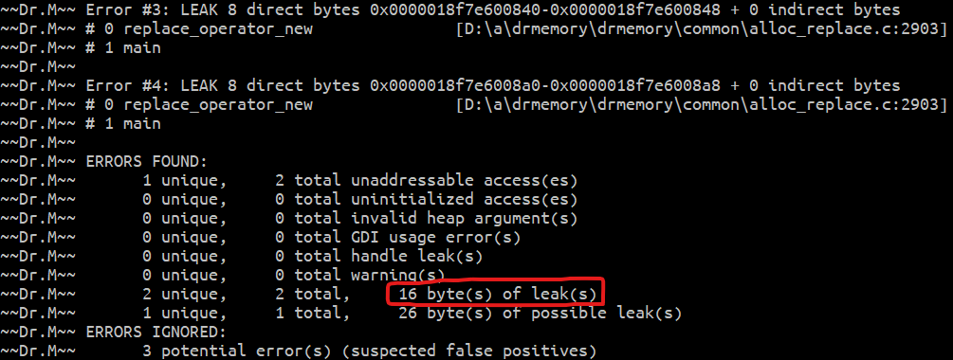
Facultatea de Matematică și Informatică Universitatea din București
1. Moștenire, funcții virtuale
Constructori virtuali
Ce probleme pot apărea?
Avem memory leaks (am folosit DrMemory).
13
Notes:
13
13

Slide 14
Facultatea de Matematică și Informatică Universitatea din București
1. Moștenire, funcții virtuale
Constructori virtuali
Cine ar trebui să elibereze memoria? Adăugăm destructorul și nu mai avem leaks.
class Instrument {
public:
virtual ~Instrument() = 0;
virtual void play(int) const {} };
Instrument::~Instrument() = default;
class Wind : public Instrument { /* implementare play */ };
class String : public Instrument { /* implementare play */ };
class Orchestra {
std::vector<Instrument*> instruments;
public:
void add(Instrument* inst) { instruments.push_back(inst); }
void rehearse() { for(const auto& inst : instruments) inst->play(0); }
~Orchestra() { for(auto* inst : instruments) delete inst; }
};
int main() { Orchestra o1; o1.add(new Wind); o1.add(new String); o1.rehearse(); }
14
Notes:
14
14

Slide 15
Facultatea de Matematică și Informatică Universitatea din București
1. Moștenire, funcții virtuale
Constructori virtuali
Nu mai avem memory leaks, dar... este corect?
class Instrument {
public:
virtual ~Instrument() = 0;
virtual void play(int) const {} };
Instrument::~Instrument() = default;
class Wind : public Instrument { /* implementare play */ };
class String : public Instrument { /* implementare play */ };
class Orchestra {
std::vector<Instrument*> instruments;
public:
void add(Instrument* inst) { instruments.push_back(inst); }
void rehearse() { for(const auto& inst : instruments) inst->play(0); }
~Orchestra() { for(auto* inst : instruments) delete inst; }
};
int main() { Orchestra o1; o1.add(new Wind); o1.add(new String); o1.rehearse();
Orchestra o2 = o1; // sau Orchestra o3(o1);
}
15
Notes:
15
15

Slide 16
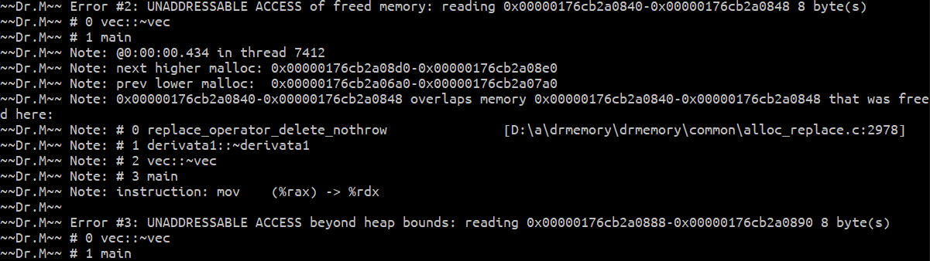
Facultatea de Matematică și Informatică Universitatea din București
1. Moștenire, funcții virtuale
Constructori virtuali
Nu, crapă la execuție.
Dacă avem atribute de tip pointeri, constructorul de copiere copiază adrese de memorie.
16
Notes:
16
16

Slide 17
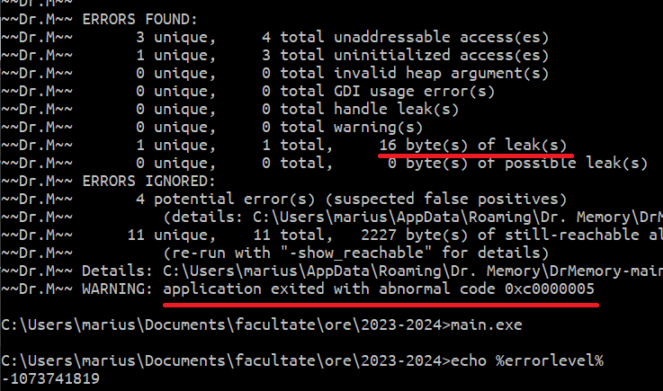
Facultatea de Matematică și Informatică Universitatea din București
1. Moștenire, funcții virtuale
Constructori virtuali
Nu, crapă la execuție.
Dacă avem atribute de tip pointeri, constructorul de copiere copiază adrese de memorie.
17
Notes:
17
17

Slide 18
Facultatea de Matematică și Informatică Universitatea din București
1. Moștenire, funcții virtuale
Constructori virtuali
Soluție: suprascriem constructorul de copiere, dar... Ce copiem?
class Orchestra {
std::vector<Instrument*> instruments;
public:
void add(Instrument* inst) { instruments.push_back(inst); }
void rehearse() { for(const auto& inst : instruments) inst->play(0); }
~Orchestra() { for(auto* inst : instruments) delete inst; }
Orchestra() = default;
Orchestra(const Orchestra& other) {
for(const auto& inst : other.instruments)
instruments.push_back(new ???); // new Wind() sau new String()???
}
};
18
Notes:
18
18

Slide 19
Facultatea de Matematică și Informatică Universitatea din București
1. Moștenire, funcții virtuale
Constructori virtuali
"Soluția" 1: atribut pentru subtip.
class Instrument {
public:
enum tip {wind, string};
virtual ~Instrument() = 0; virtual void play(int) const {} };
Instrument::~Instrument() = default;
class Wind : public Instrument { /* inițializare tip cu wind, implementare play */ };
class String : public Instrument { /* inițializare tip cu string, implementare play */ };
class Orchestra {
std::vector<Instrument*> instruments;
public: Orchestra() = default;
Orchestra(const Orchestra& other) {
for(const auto& inst : other.instruments)
if(inst.getTip() == Instrument::wind)
instruments.push_back(new Wind(static_cast<Wind*>(inst))); // apelăm cc
else if // etc
}};
19
Notes:
19
19

Slide 20
Facultatea de Matematică și Informatică Universitatea din București
1. Moștenire, funcții virtuale
Constructori virtuali
Problema cu "soluția" 1: trebuie să actualizăm de fiecare dată clasa de bază atunci când adăugăm o nouă derivată (recompilăm toate subclasele).
"Soluția" 2: dynamic_cast.
class Instrument {
public:
virtual ~Instrument() = 0; virtual void play(int) const {} };
Instrument::~Instrument() = default;
class Wind : public Instrument { /* implementare play */ };
class String : public Instrument { /* implementare play */ };
class Orchestra {
std::vector<Instrument*> instruments;
public: Orchestra() = default;
Orchestra(const Orchestra& other) {
for(const auto& inst : other.instruments)
if(auto* wind = dynamic_cast<Wind*>(inst))
instruments.push_back(new Wind(*wind));
else if // etc
}};
20
Notes:
20
20

Slide 21
Facultatea de Matematică și Informatică Universitatea din București
1. Moștenire, funcții virtuale
Constructori virtuali
Problema cu "soluția" 2: peste tot unde avem nevoie de o copie a unui instrument va trebui să avem ramuri if/else și să facem un dynamic_cast (sau typeid + static_cast).
Pentru fiecare nouă derivată va trebui să adăugăm peste tot câte o nouă ramură if/else.
Soluția corectă 1: nu permitem copieri, folosim doar mutări. Dezavantaj dpdv didactic: necesare multe apeluri std::move
class Orchestra {
std::vector<Instrument*> instruments;
public:
Orchestra() = default;
Orchestra(const Orchestra& other) = delete;
Orchestra& operator=(const Orchestra& other) = delete;
Orchestra(Orchestra&& other) = default;
Orchestra& operator=(Orchestra&& other) = default;
~Orchestra() = default;
};
21
Notes:
21
21

Slide 22
Facultatea de Matematică și Informatică Universitatea din București
1. Moștenire, funcții virtuale
Constructori virtuali
Soluția corectă 2 (funcție clone): fiecare subclasă ar trebui să știe să se copieze pe sine.
Având în vedere că în clasa Orchestra avem doar pointeri de tip bază, pentru copiere vom folosi o funcție virtuală.
class Instrument {
public:
virtual ~Instrument() = default; // sau = 0
virtual void play(int) const {} };
virtual Instrument* clone() const = 0; };
class Wind : public Instrument { /* implementare play */
public: Instrument* clone() const override { return new Wind(*this); } }; // apelăm cc
};
class String : public Instrument { /* implementare play */
public: Instrument* clone() const override { return new String(*this); } };
};
22
Notes:
22
22

Slide 23
Facultatea de Matematică și Informatică Universitatea din București
1. Moștenire, funcții virtuale
Constructori virtuali
Soluția corectă 2 (funcție clone)
Clasa Orchestra se transformă în felul următor:
class Orchestra {
std::vector<Instrument*> instruments;
public:
void add(Instrument* inst) { instruments.push_back(inst->clone()); }
void rehearse() { for(const auto& inst : instruments) inst->play(0); }
Orchestra() = default;
~Orchestra() { for(auto* inst : instruments) delete inst; }
Orchestra(const Orchestra& other) {
for(const auto& inst : other.instruments)
instruments.push_back(inst->clone()); }
};
Apelăm funcția clone și în funcția "add" deoarece vrem să fim siguri că obiectul de tip Orchestra deține toate resursele sale, deci nu depinde de ce se va întâmpla cu parametrii.
23
Notes:
23
23

Slide 24
Facultatea de Matematică și Informatică Universitatea din București
1. Moștenire, funcții virtuale
Constructori virtuali
Soluția corectă 2 (funcție clone)
Clasa Orchestra se transformă în felul următor:
class Orchestra {
std::vector<Instrument*> instruments;
public:
void add(const Instrument& inst) { instruments.push_back(inst.clone()); }
Orchestra() = default;
~Orchestra() { for(auto* inst : instruments) delete inst; }
Orchestra(const Orchestra& other) {
for(const auto& inst : other.instruments)
instruments.push_back(inst->clone()); }
};
int main() {
Orchestra o1; // o1.add(new Wind); // aici am avea memory leak
String *s1 = new String; o1.add(*s1); delete s1; // o1 are în continuare o copie lui s1
String s2; o1.add(s2); /* nu se pune problema să facem delete la o variabilă locală */
}
24
Notes:
24
24

Slide 25
Facultatea de Matematică și Informatică Universitatea din București
1. Moștenire, funcții virtuale
Constructori virtuali
Este corect acum?
Copierile funcționează, dar nu și atribuirile:
int main() {
Orchestra o1;
String s; o1.add(s);
Orchestra o2 = o1; // apel constructor de copiere
o2 = o1; // apel operator=
}
25
Notes:
25
25

Slide 26
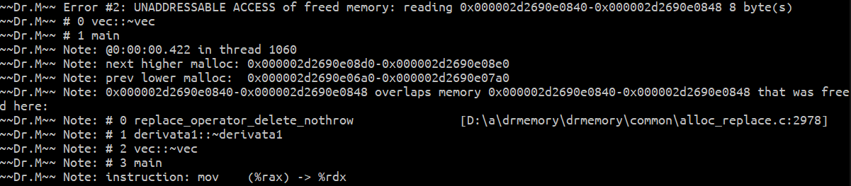
Facultatea de Matematică și Informatică Universitatea din București
1. Moștenire, funcții virtuale
Constructori virtuali
Este corect acum?
Copierile funcționează, dar nu și atribuirile:
int main() {
Orchestra o1;
String s; o1.add(s);
Orchestra o2 = o1;
o2 = o1;
}
26
Notes:
26
26

Slide 27
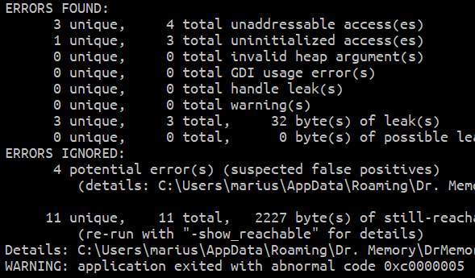
Facultatea de Matematică și Informatică Universitatea din București
1. Moștenire, funcții virtuale
Constructori virtuali
Este corect acum?
Copierile funcționează, dar nu și atribuirile:
int main() {
Orchestra o1;
String s; o1.add(s);
Orchestra o2 = o1;
o2 = o1;
}
27
Notes:
27
27

Slide 28
Facultatea de Matematică și Informatică Universitatea din București
1. Moștenire, funcții virtuale
Constructori virtuali
Suprascriem și operator=
class Orchestra {
std::vector<Instrument*> instruments;
public:
void add(const Instrument& inst) { instruments.push_back(inst.clone()); }
Orchestra() = default;
~Orchestra() { for(auto* inst : instruments) delete inst; }
Orchestra(const Orchestra& other) {
for(const auto& inst : other.instruments)
instruments.push_back(inst->clone()); }
Orchestra& operator=(const Orchestra& other) { if(this == &other) return *this;
for(auto* inst : instruments) delete inst;
instruments.clear();
for(const auto& inst : other.instruments)
instruments.push_back(inst->clone()); return *this; }
};
28
Notes:
28
28

Slide 29
Facultatea de Matematică și Informatică Universitatea din București
1. Moștenire, funcții virtuale
Regula celor trei
Dacă într-o clasă trebuie să suprascriem cc/op=/destr, cel mai probabil trebuie suprascrise toate cele trei funcții speciale.
class Orchestra {
std::vector<Instrument*> instruments;
public:
void add(const Instrument& inst) { instruments.push_back(inst.clone()); }
Orchestra() = default;
~Orchestra() { for(auto* inst : instruments) delete inst; }
Orchestra(const Orchestra& other) {
for(const auto& inst : other.instruments)
instruments.push_back(inst->clone()); }
Orchestra& operator=(const Orchestra& other) { if(this == &other) return *this;
for(auto* inst : instruments) delete inst;
instruments.clear();
for(const auto& inst : other.instruments)
instruments.push_back(inst->clone());
return *this; }
};
29
Notes:
29
29

Slide 30
Facultatea de Matematică și Informatică Universitatea din București
1. Moștenire, funcții virtuale
Constructori virtuali
class Orchestra {
std::vector<Instrument*> instruments;
public:
void add(const Instrument& inst) { instruments.push_back(inst.clone()); }
Orchestra() = default;
~Orchestra() { for(auto* inst : instruments) delete inst; }
Orchestra(const Orchestra& other) {
for(const auto& inst : other.instruments)
instruments.push_back(inst->clone()); }
Orchestra& operator=(const Orchestra& other) { if(this == &other) return *this;
for(auto* inst : instruments) delete inst;
instruments.clear();
for(const auto& inst : other.instruments)
instruments.push_back(inst->clone()); // ce se întâmplă dacă nu reușește copierea?
return *this; }
};
Obiectul va fi într-o stare invalidă! Am pierdut datele vechi și nu am copiat datele noi.
30
Notes:
30
30

Slide 31
Facultatea de Matematică și Informatică Universitatea din București
1. Moștenire, funcții virtuale
Copy and swap
Soluția 2.5: Trebuie să efectuăm copierea noilor atribute înainte de a șterge datele vechi.
Pentru copiere refolosim implementarea din constructorul de copiere, iar pentru eliberarea vechilor resurse refolosim implementarea destructorului:
class Orchestra {
std::vector<Instrument*> instruments;
public:
Orchestra() = default;
~Orchestra() { for(auto* inst : instruments) delete inst; }
Orchestra(const Orchestra& other) {
for(const auto& inst : other.instruments) instruments.push_back(inst->clone()); }
Orchestra& operator=(const Orchestra& other) { if(this == &other) return *this;
auto copie = other; // aici se apelează constructorul de copiere
std::swap(this->instrumente, copie.instrumente);
return *this;
} // aici se apelează destructorul pentru copie
};
31
Notes:
31
31

Slide 32
Facultatea de Matematică și Informatică Universitatea din București
1. Moștenire, funcții virtuale
Copy and swap
Soluția 2.6: Pentru copiere putem apela constructorul de copiere transmițând parametrul de la operator= prin valoare, simplificând astfel codul:
class Orchestra {
std::vector<Instrument*> instruments;
public:
Orchestra() = default;
~Orchestra() { for(auto* inst : instruments) delete inst; }
Orchestra(const Orchestra& other) {
for(const auto& inst : other.instruments) instruments.push_back(inst->clone()); }
Orchestra& operator=(Orchestra other) // aici se apelează constructorul de copiere
{
if(this == &other) return *this;
std::swap(this->instrumente, other.instrumente);
return *this;
} // aici se apelează destructorul pentru copie
};
32
Notes:
32
32

Slide 33
Facultatea de Matematică și Informatică Universitatea din București
1. Moștenire, funcții virtuale
Copy and swap
Caz general: partea de swap poate fi refolosită în alte situații, motiv pentru care definim o funcție separată de swap:
class Orchestra {
std::vector<Instrument*> instruments;
public:
Orchestra() = default;
~Orchestra() { for(auto* inst : instruments) delete inst; }
Orchestra(const Orchestra& other) {
for(const auto& inst : other.instruments) instruments.push_back(inst->clone()); }
Orchestra& operator=(Orchestra other) // aici se apelează constructorul de copiere
{
if(this == &other) return *this;
swap(this, other);
return *this;
} // aici se apelează destructorul pentru copie
};
33
Notes:
33
33

Slide 34
Facultatea de Matematică și Informatică Universitatea din București
1. Moștenire, funcții virtuale
Copy and swap
Caz general: partea de swap poate fi refolosită în alte situații, motiv pentru care definim o funcție separată de swap:
class Orchestra {
// codul anterior
friend void swap(Orchestra& o1, Orchestra& o2) {
using std::swap;
swap(o1.instrumente, o2.instrumente);
//swap(o1.dirijor, o2.dirijor);
}
};
De ce funcție friend?
Dacă și în altă clasă avem o funcție de swap, aceasta va fi găsită de ADL
ADL (argument dependent lookup) găsește (doar) funcții friend
De ce "using std::swap"?
Pentru a scrie la fel toate apelurile de swap, nu unele cu std:: și altele doar swap
34
Notes:
34
34

Slide 35
Facultatea de Matematică și Informatică Universitatea din București
1. Moștenire, funcții virtuale
RAII (resource acquisition is initialization)
Ideea de gestionare a resurselor în C++ este aceea că resursele ar trebui alocate doar în constructori și eliberate doar în destructori.
De ce?
Constructorii și destructorii sunt apelați automat de limbaj. Dacă nu facem alocări/dezalocări în alte locuri, este imposibil să avem memory leaks într-un program corect.
Așadar, spre deosebire de multe alte limbaje OOP, nu apare necesitatea de garbage collection: folosind RAII nu lăsăm în urmă "gunoaie".
Exemplu de RAII din limbaj: smart pointers.
35
Notes:
35
35

Slide 36
Facultatea de Matematică și Informatică Universitatea din București
1. Moștenire, funcții virtuale
RAII (resource acquisition is initialization)
Pentru a folosi smart pointers în funcțiile de clone, avem de făcut doar aceste modificări:
Înlocuim Instrument* cu std::shared_ptr<Instrument>
Înlocuim new Wind(args) cu std::make_shared<Wind>(args) (idem pentru String)
Eliminăm apelurile de delete
Avantaje:
Nu avem nevoie de destructori expliciți în care să facem delete
Este corect să facem apeluri de forma
func(std::make_shared<T1>(), std::make_shared<T2>())
Dezavantaj:
Nu putem folosi tipuri de date covariante
36
Notes:
36
36

Slide 37
Facultatea de Matematică și Informatică Universitatea din București
1. Moștenire, funcții virtuale
Tipuri de date covariante
#include <iostream>
class Baza {
public:
virtual ~Baza() = default;
virtual Baza* clone() const = 0;
};
class Derivata1 : public Baza {
public:
Baza* clone() const override {
return new Derivata1(*this);
}
void f() { std::cout << "f der1\n"; }
};
class Derivata2 : public Baza {
public:
Derivata2* clone() const override {
return new Derivata2(*this);
}
void g() { std::cout << "g der2\n"; }
};
int main() {
Baza* b1 = new Derivata1;
// Derivata1* d1 = b1->clone(); // eroare
// b1->f(); // eroare
delete b1;
Baza* b2 = new Derivata2;
Derivata2 d2;
// Derivata2* d2_1 = b2->clone(); // eroare
Derivata2* d2_2 = d2.clone(); // ok
d2_2->g(); // ok
delete b2;
delete d2_2;
}
37
Notes:
37
37

Slide 38
Facultatea de Matematică și Informatică Universitatea din București
1. Moștenire, funcții virtuale
Interfață non-virtuală (NVI)
Utilitate: toate clasele derivate au o implementare comună și au nevoie să suprascrie doar anumite porțiuni.
Exemplu fără NVI: observăm că doar o mică parte din implementările din derivate diferă.
class Instrument {
public:
virtual ~Instrument() = default; virtual void play(int) const {} };
class Wind : public Instrument {
public:
void play(int note) const override {
readNote(note);
prepare();
std::cout << "play wind\n";
rest(10ms);
}
};
class String : public Instrument {
public:
void play(int note) const override {
readNote(note);
prepare();
std::cout << "play string\n";
rest(10ms);
}
};
38
Notes:
38
38

Slide 39
Facultatea de Matematică și Informatică Universitatea din București
1. Moștenire, funcții virtuale
Interfață non-virtuală (NVI)
Exemplu cu NVI: mutăm partea comună în clasa de bază, iar derivatele suprascriu strict partea care diferă.
class Instrument {
public:
virtual ~Instrument() = default;
void perform(int note) const {
readNote(note); prepare(); play(note); rest(10ms);
}
private:
virtual void play(int) const {} };
class Wind : public Instrument {
public:
void play(int note) const override {
std::cout << "play wind\n";
}
};
class String : public Instrument {
public:
void play(int note) const override {
std::cout << "play string\n";
}
};
39
Notes:
39
39

Slide 40
Facultatea de Matematică și Informatică Universitatea din București
1. Moștenire, funcții virtuale
Interfață non-virtuală (NVI)
Prin această abordare, este mult mai ușor să modificăm în mod uniform structura implementării la nivelul întregii ierarhii (și avem de recompilat un singur fișier).
În plus, prin NVI forțăm ca apelul să se realizeze doar prin funcția publică non-virtuală, ceea ce înseamnă că o derivată nu va putea "ocoli" implementarea comună impusă de clasa de bază.
Exemple de situații:
setup/cleanup comun, testare, benchmarks
rezolvă unele probleme de la moștenirea multiplă
vezi mai târziu și TemplateMethod pattern, D din SOLID
40
Notes:
40
40

Slide 41
Facultatea de Matematică și Informatică Universitatea din București
2. Downcasting
Folosit in ierarhii polimorfice (cu funcţii virtuale) pentru a obține înapoi derivata către care arată un pointer de tip bază.
Problema: upcasting e sigur pentru că respectivele funcţii/atribute trebuie să fie definite în bază, downcasting e problematic.
Explicit cast prin: dynamic_cast
Dacă știm cu siguranță tipul obiectului, putem folosi “static_cast”.
static_cast întoarce pointer către obiectul care satisface cerinţele sau 0.
dynamic_cast folosește tabelele VTABLE pentru determinarea tipului.
Conversiile tip C++ documentează de ce avem nevoie de un anumit cast
Numele conversiilor sunt lungi pentru a atrage atenția (și pentru a le evita)
Conversiile tip C nu exprimă ce intenție avem și anulează verificările compilatorului.
41
Notes:
41
41

Slide 42
Facultatea de Matematică și Informatică Universitatea din București
2. Downcasting
Problema: downcasting e problematic și din alt motiv: dacă avem de făcut "if" pe tipuri de date, ori nu este abstractizarea bună, ori trebuie să folosim de fapt funcții virtuale.
Un program cu multe comparații explicite de subclase este ușor de scris pe termen scurt (exemplu: un semestru), dar dificil de întreținut și extins pe termen mediu/lung.
dynamic_cast sau typeid + static_cast?
dynamic_cast este mai lent, dar codul va funcționa în continuare dacă transmitem un pointer și mai derivat (este "mai polimorfic"): "este un fel de derivata1"
typeid este mai rapid, dar compară un singur tip de date: "este exact derivata1"
42
Notes:
42
42

Slide 43
Facultatea de Matematică și Informatică Universitatea din București
2. Downcasting
dynamic_cast
class Pet { public: virtual ~Pet(){}};
class Dog : public Pet {};
class Cat : public Pet {};
int main() {
Pet* b = new Cat; // Upcast
if (auto* d1 = dynamic_cast<Dog*>(b)) {
std::cout << "d1 = " << d1 << std::endl;
}
else if (auto* d2 = dynamic_cast<Cat*>(b)) {
std::cout << "d2 = " << d2 << std::endl; // b și d2 rețin aceeași adresă
std::cout << "b = " << b << std::endl;
}
try{
auto& d1 = dynamic_cast<Dog&>(*b); // dacă nu reușește, se aruncă excepție
auto& d2 = dynamic_cast<Cat&>(*b);
} catch(std::bad_cast&) { std::cout << "eroare cast\n"; }
}
43
Notes:
43
43

Slide 44
Facultatea de Matematică și Informatică Universitatea din București
2. Downcasting
typeid (sau atribut intern) + static_cast
class Shape { public: virtual ~Shape() {}; };
class Circle : public Shape {};
class Square : public Shape {};
class Other {};
int main() {
Circle c;
Shape* s = &c; // Upcast: normal and OK
// More explicit but unnecessary:
s = static_cast<Shape*>(&c);
// (Since upcasting is such a safe and common
// operation, the cast becomes cluttering)
Circle* cp = 0;
Square* sp = 0;
// Static Navigation of class hierarchies requires extra type information:
if(typeid(s) == typeid(cp)) // C++ RTTI
cp = static_cast<Circle*>(s);
if(typeid(s) == typeid(sp))
sp = static_cast<Square*>(s);
if(cp != 0)
cout << "It's a circle!" << endl;
if(sp != 0)
cout << "It's a square!" << endl;
// Static navigation is ONLY an efficiency hack;
// dynamic_cast is always safer. However:
// Other* op = static_cast<Other*>(s);
// Conveniently gives an error message, while
Other* op2 = (Other*)s;
// does not
}
44
Notes:
44
44

Slide 45
Facultatea de Matematică și Informatică Universitatea din București
3. Moștenire multiplă și virtuală
Moștenire multiplă (MM)
puține limbaje au MM;
moștenirea multiplă e complicată: ambiguitate LA MOȘTENIREA IN ROMB / IN DIAMANT;
Soluție: interfață non-virtuală
nu e nevoie de MM (se simulează cu moștenire simplă);
se moștenește în același timp din mai multe clase;
Sintaxa:
class Clasa_Derivată : [modificatori de acces] Clasa_de_Bază1, [modificatori de acces] Clasa_de_Bază2, [modificatori de acces] Clasa_de_Bază3 ........
45
Notes:
45
45

Slide 46
Facultatea de Matematică și Informatică Universitatea din București
3. Moștenire multiplă și virtuală
Moștenire multiplă (MM)
dar dacă avem nevoie doar de o copie a lui i?
nu vrem să consumăm spațiu în memorie;
folosim moștenire virtuală:
class base { public: int i; };
class derived1 : virtual public base { public: int j; };
class derived2 : virtual public base { public: int k; };
class derived3 : public derived1, public derived2 {public: int sum; };
Dacă avem moștenire de două sau mai multe ori dintr-o clasă de bază (fiecare moștenire trebuie să fie virtuală) atunci compilatorul alocă spațiu pentru o singură copie;
În clasele derived1 și 2 moștenirea e la fel ca mai înainte (niciun efect pentru virtual în acel caz)
Dar... fiecare moștenire virtuală crește sizeof-ul unui obiect al acelei clase
46
Notes:
46
46

Slide 47
Facultatea de Matematică și Informatică Universitatea din București
3. Moștenire multiplă și virtuală
Moștenire multiplă (MM)
dacă în clasa de bază avem doar constructor cu parametri, derivatele trebuie să apeleze explicit acest constructor
de ce? Clasa de bază se inițializează o singură dată, la început
class base { int i; public: base(int z) : i(z) {} };
class derived1 : virtual public base { int j; public: derived1() : base(1) {} };
class derived2 : virtual public base { int k; public: derived2() : base(2) {} };
class derived3 : public derived1, public derived2 {
int sum;
public:
derived3() : base(3), derived1(), derived2() {} };
47
Notes:
47
47

Slide 48
Facultatea de Matematică și Informatică Universitatea din București
3. Moștenire multiplă și virtuală
Moștenire multiplă (MM)
În exemplul următor afișăm atributele din derivate printr-un pointer de bază folosind o implementare naivă a funcției virtuale de afișare
#include <iostream>
class Baza {
int i{1};
protected: virtual void afis(std::ostream& os) const { os << "i: " << i << "\n"; }
public:
virtual ~Baza() = default;
friend std::ostream& operator<<(std::ostream& os, const Baza& b) { b.afis(os); return os; } };
class Der1 : public virtual Baza {
int j{2};
protected: void afis(std::ostream& os) const override { Baza::afis(os); os << "j: " << j << "\n"; } };
class Der2 : public virtual Baza {
int k{3};
protected: void afis(std::ostream& os) const override { Baza::afis(os); os << "k: " << k << "\n"; } };
48
Notes:
48
48

Slide 49
Facultatea de Matematică și Informatică Universitatea din București
3. Moștenire multiplă și virtuală
Moștenire multiplă (MM)
Observăm că atributele din clasa de bază se afișează de două ori
class Der3 : public virtual Der1, public virtual Der2 {
int l{4};
void afis(std::ostream& os) const override {
Der1::afis(os);
Der2::afis(os);
os << "l: " << l << "\n";
}
};
int main() {
Baza* b = new Der3;
std::cout << *b;
delete b;
}
// se va afișa
i: 1
j: 2
i: 1
k: 3
l: 4
49
Notes:
49
49

Slide 50
Facultatea de Matematică și Informatică Universitatea din București
3. Moștenire multiplă și virtuală
Moștenire multiplă (MM)
Soluție: aplicăm ideea de interfață non-virtuală (NVI)
operator<< este funcția publică non-virtuală
Este suficient să modificăm clasa de bază ca mai jos, iar în Der1 și Der2 să eliminăm apelul Baza::afis():
class Baza {
int i{1};
protected:
virtual void afis(std::ostream& os) const {}
public:
virtual ~Baza() = default;
friend std::ostream& operator<<(std::ostream& os, const Baza& b) {
os << "i: " << b.i << "\n";
b.afis(os);
return os;
}
};
// se va afișa
i: 1
j: 2
k: 3
l: 4
50
Notes:
50
50

Slide 51
Facultatea de Matematică și Informatică Universitatea din București
4. Tratarea excepțiilor în C++
În urma execuției unui program pot apărea diverse erori.
Câteva mecanisme de tratare a erorilor:
Coduri de eroare
Aserțiuni
Excepții
Tipuri de date rezultat (vezi anul 2 semestrul 2)
Excepțiile (în C++) pot fi cauzate
în mod implicit de către limbaj (alocare dinamică) și de funcții din biblioteca standard (argumente invalide, erori de conversie)​
în mod explicit de către noi
Scop: simplificarea tratării erorilor
Sintaxă: într-un bloc try/catch prindem excepții aruncate cu throw, iar în fiecare clauză catch tratăm un anumit tip de eroare
Notes:
51
51
https://github.com/SFML/SFML/issues/2139

Slide 52
Facultatea de Matematică și Informatică Universitatea din București
4. Tratarea excepțiilor în C++
try {
// try block
}
catch (type1 arg) {
// catch block
}
catch (type2 arg) {
// catch block
}
catch (type3 arg) {
// catch block
}...
catch (typeN arg) {
// catch block
}
tipul argumentului arg din catch arată care bloc catch este executat
dacă nu este generată excepție, nu se execută nici un bloc catch
instrucțiunile catch sunt verificate în ordinea în care sunt scrise, primul de tipul erorii este folosit
Notes:
52
52

Slide 53
Facultatea de Matematică și Informatică
Universitatea din București
4. Tratarea excepțiilor în C++
Observații:
dacă se face throw şi nu există un bloc try din care a fost aruncată excepția sau o funcție apelată dintr-un bloc try: eroare
dacă nu există un catch care să fie asociat cu throw-ul respectiv (tipuri de date egale sau compatibile) atunci programul se termină prin terminate()
terminate() poate să fie redefinită să facă altceva
Nu se recomandă folosirea excepțiilor dacă locul unde are loc eroarea este foarte apropiat de catch-ul asociat
Mai simplu și mai clar folosind coduri de eroare
Notes:
53
53

Slide 54
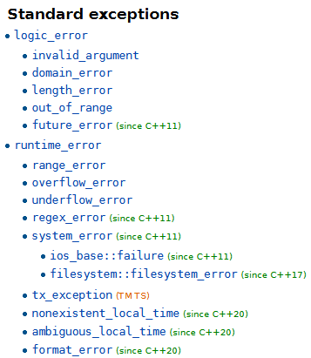
Facultatea de Matematică și Informatică
Universitatea din București
4. Tratarea excepțiilor în C++
Toate excepțiile standard moștenesc din std::exception
Multe dintre ele sunt în headerele <exception> sau <stdexcept>
Notes:
54
54

Slide 55
Facultatea de Matematică și Informatică
Universitatea din București
4. Tratarea excepțiilor în C++
aruncarea de erori din clase de bază şi derivate
un catch pentru tipul de bază va fi executat pentru un obiect aruncat de tipul derivat
să se pună catch-ul pe tipul derivat primul şi apoi catchul pe tipul de bază
class B { };
class D: public B { };
int main()
{
D derived;
try { throw derived; }
catch(B b) { cout << "Caught a base class.\n"; }
catch(D d) { cout << "This won't execute.\n"; }
// primim warning la compilare
return 0;
}
Notes:
55
55

Slide 56
Facultatea de Matematică și Informatică
Universitatea din București
4. Tratarea excepțiilor în C++
Când ar trebui să aruncăm excepții?
În constructori și în funcții care intorc obiecte dacă obiectul rezultat nu ar fi valid
împiedicăm construirea unui obiect invalid
Execuția sare la primul catch care se potrivește
Atunci când alternativa cu coduri de eroare este mai complicată
Atunci când codul este mai clar de înțeles cu excepții decât fără
Dacă avem separare clară între happy path și bad path
Dacă avem voie
Ce punem în catch?
Prindem excepțiile prin referință (const dacă nu modificăm)
Încercăm să găsim un echilibru între a prinde doar erori cât mai generale (cod simplu) și erori specifice (util la depanare)
Notes:
56
56

Slide 57
Facultatea de Matematică și Informatică
Universitatea din București
4. Tratarea excepțiilor în C++
Limbajul C++ ne permite să ne definim o ierarhie de excepții de la zero
De obicei nu este recomandat, deoarece modulul scris de noi va trebui tratat în mod special față de restul codului
Prima idee: moștenim din std::runtime_error (sau logic_error)
Putem moșteni direct din std::exception, dar nu avem constructor cu mesaj de eroare
Problemă: nu putem face distincția dintre excepții aruncate de codul nostru și excepții aruncate de biblioteca standard (sau de alte module/biblioteci)
Notes:
57
57

Slide 58
Facultatea de Matematică și Informatică
Universitatea din București
4. Tratarea excepțiilor în C++
#include <fmi>
class StudentError : public std::runtime_error {
using std::runtime_error::runtime_error;
};
class TeacherError : public std::runtime_error {
using std::runtime_error::runtime_error;
};
int main() {
try {
Student st1, st2; Teacher t1, t2;
st1.studyLate(); t1.prepareLate(); // might throw StudentError/TeacherError
// might throw PPTError : public std::runtime_error
FMIComputer::loadPPT(t1.getLecture());
st2.studyLate(); t2.prepareLate(); // might throw StudentError/TeacherError
} catch(std::runtime_error& err) {
std::cout << err.what() << "\n"; // am prins eroare din codul nostru sau din <fmi>?
}
}
Notes:
58
58

Slide 59
Facultatea de Matematică și Informatică
Universitatea din București
4. Tratarea excepțiilor în C++
Soluție: fiecare modul ar trebui să aibă o ierarhie proprie de excepții cu baza derivată direct sau indirect din std::exception.
Ierarhia noastră devine următoarea:
class SchoolError : public std::runtime_error { using std::runtime_error::runtime_error; };
class StudentError : public SchoolError { using SchoolError::SchoolError; };
class TeacherError : public SchoolError { using SchoolError::SchoolError; };
Notes:
59
59

Slide 60
Facultatea de Matematică și Informatică
Universitatea din București
4. Tratarea excepțiilor în C++
Soluție: fiecare modul ar trebui să aibă o ierarhie proprie de excepții cu baza derivată direct sau indirect din std::exception.
Codul din main:
int main() {
try {
Student st1, st2; Teacher t1, t2;
st1.studyLate(); t1.prepareLate(); // might throw StudentError/TeacherError
FMIComputer::loadPPT(t1.getLecture()); // might throw PPTError : public FMIError
st2.studyLate(); t2.prepareLate(); // might throw StudentError/TeacherError
} catch(SchoolError& err) {
std::cout << err.what() << "\n";
} catch(FMIError& err) {
std::cout << err.what() << "\n";
} catch(std::runtime_error& err) {
std::cout << err.what() << "\n"; // alte erori
}
}
Notes:
60
60

Slide 61
Facultatea de Matematică și Informatică
Universitatea din București
4. Tratarea excepțiilor în C++
Observații:
void Xhandler1(int test) noexcept
void Xhandler2(int test) noexcept(false)
se poate specifica dacă o funcție aruncă excepții sau nu
re-aruncarea unei excepții: throw; // fără excepție din catch
Util pentru handlers care tratează erori comune
Atenție! throw err; efectuează o copie prin valoare
Poate cauza object slicing (la fel catch prin valoare)
Dacă totuși avem nevoie: https://isocpp.org/wiki/faq/exceptions#throwing-polymorphically
Notes:
61
61

Slide 62
Facultatea de Matematică și Informatică
Universitatea din București
4. Tratarea excepțiilor în C++
Rearuncarea unei excepții
re-aruncarea unei excepții: throw; // fără excepție din catch
Avem ierarhia următoare:
class AppError : public std::runtime_error {
using std::runtime_error::runtime_error;
};
class SomeCommonError : public AppError {
using AppError::AppError;
};
class OtherCommonError : public AppError {
using AppError::AppError;
};
class SomeSpecialError : public AppError {
using AppError::AppError;
};
class OtherSpecialError : public AppError {
using AppError::AppError;
};
Notes:
62
62

Slide 63
Facultatea de Matematică și Informatică
Universitatea din București
4. Tratarea excepțiilor în C++
Rearuncarea unei excepții
void handleCommonErrors() {
try {
throw;
} catch(SomeCommonError& err) { /* handle error */
} catch(OtherCommonError& err) { /* handle error */
catch(AppError& err) { /* handle error */
}
}
void f() {
try {
// cod care aruncă diverse erori
} catch(SomeSpecialError& err) { /* handle error */
} catch(OtherSpecialError& err) { /* handle error */
} catch(...) { handleCommonErrors(); }
}
Notes:
63
63

Slide 64
Facultatea de Matematică și Informatică Universitatea din București
Perspective
Cursul 9:
Șabloane?
64
Notes:
64
64

